Slide 1
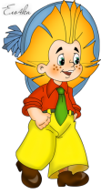
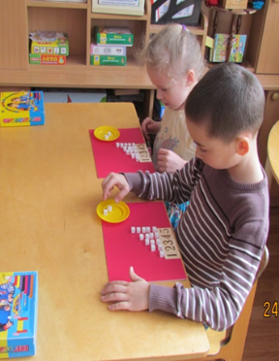
Закрепление представлений о составе числа из единиц.
Считаем ступеньки.
1
2
3
4
5
4
5

Slide 2
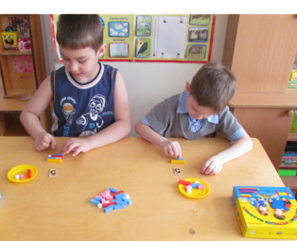
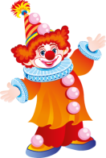
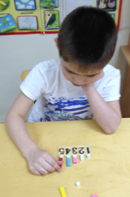
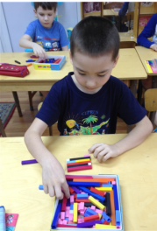
Закрепление представлений о составе числа
из двух меньших чисел.
5

Slide 3
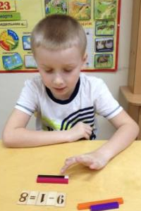
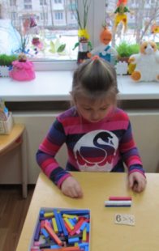
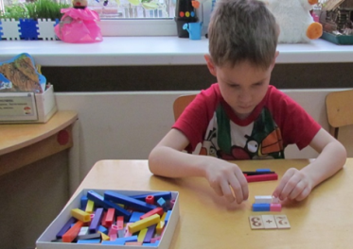
Математические действия с палочками Кюизенера.
Палочки
можно вычитать.
Палочки
можно складывать.

Slide 4
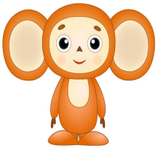
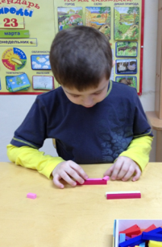
Закрепление умения делить целое на равные части.
Дети начинают
ориентироваться в дробях.
С помощью палочек ребенку легко объяснить, например, что такое
одна третья часть палочки.

Slide 5
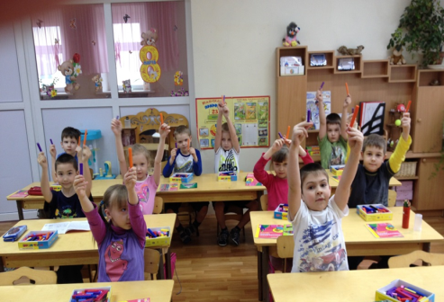
Значение палочек Кюизенера
с математической точки зрения.
С математической точки зрения палочки — это множество, на котором легко обнаруживаются отношения эквивалентности и порядка.
Использование палочек Кюизенера способствует успешному обучению основам математики, формированию математического мышления, стимулируют развитие творческого воображения, воспитанию настойчивости, воли, усидчивости, целеустремленности.

